Slide 1


Комитет ТПП РФ по энергетической
стратегии и развитию ТЭК.
Подкомитет по инженерно-технической деятельности топливно-энергетического комплекса
Приоритетная задача – создания региональных сервисных служб по управлению отходами как путь к глубокой и эффективной их переработке
Председатель подкомитета ТПП РФ
Песцов К.К.
22-23 марта 2018 год

Slide 2
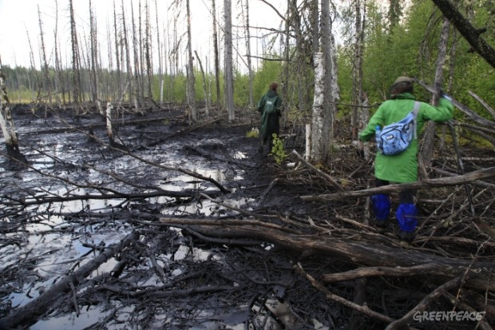
Источник http://www.greenpeace.ru

Slide 3
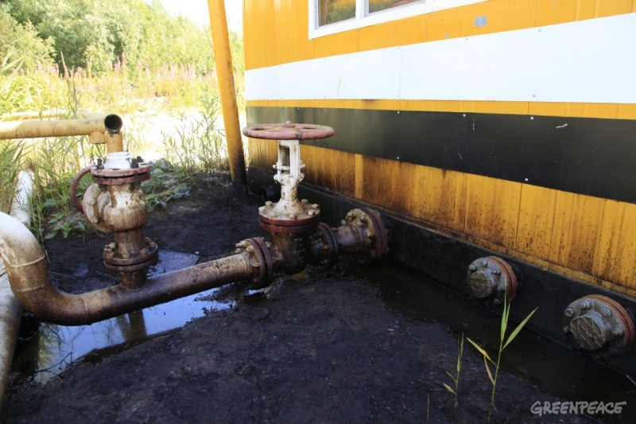
Источник http://www.greenpeace.ru

Slide 4
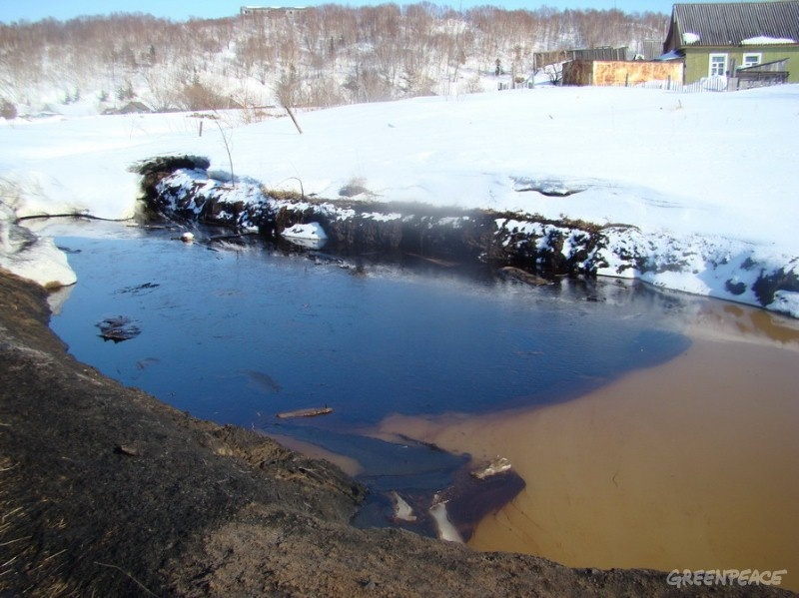
Источник http://www.greenpeace.ru

Slide 5
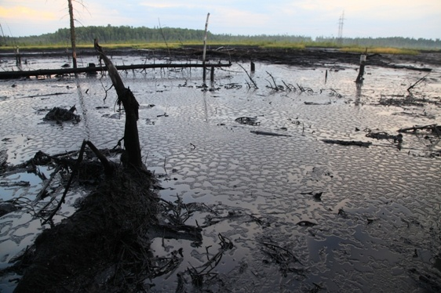
ХМАО. Разлив нефти, общей площадью около 4 км²

Slide 6
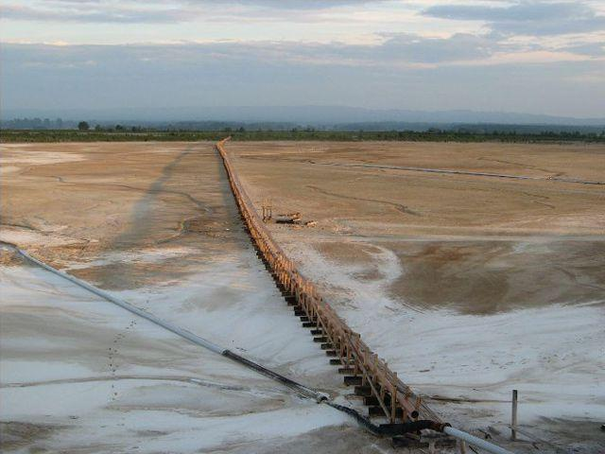
Дзержинск «Белое море»

Slide 7
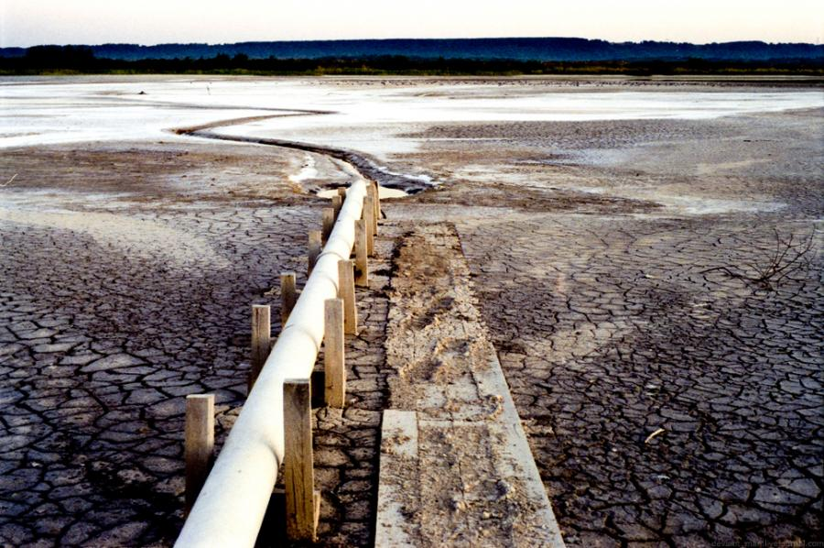
г. Дзержинск «Белое море»

Slide 8
»

Slide 9
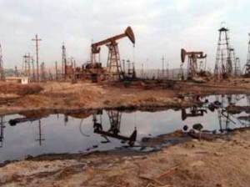
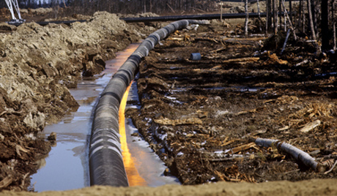
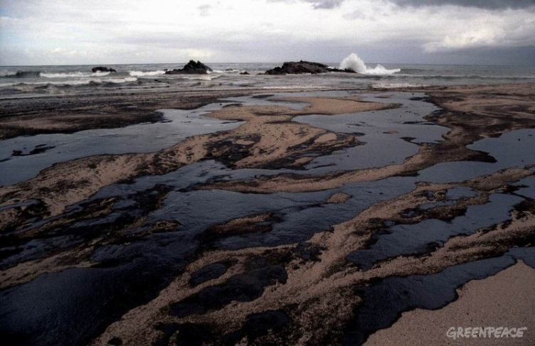

Приоритет – удаление трудно извлекаемых отходов
Нефтяные разливы
при ремонте трубопровода
Нефтяные разливы у скважин
Танкерные разливы

Slide 10

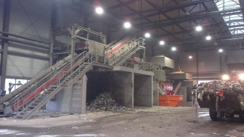

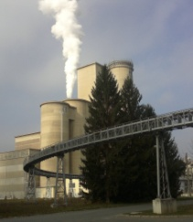

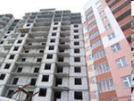

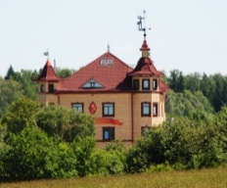
Проект экотехнопарка по переработке ТБО и КГМ в энергоноситель SRF
для цементных заводов и ТЭЦ
Циклическая диаграмма проекта экотехнопарка
Переработка в
экотехнопарке
850 000 тонн/год
ТБО* и КГМ**
Цемент
Реализация цемента через магазины
Строительство квартир
Городские
Отходы
1 600 000 м3
отходов
Цементный
Завод
200 000 тонн
SRF для печей
*ТБО – Твёрдые бытовые отходы;
**КГМ – Крупногабаритный мусор
Notes:
10

Slide 11
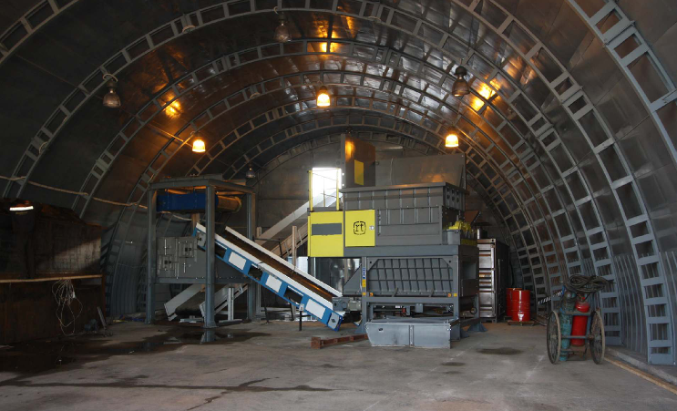
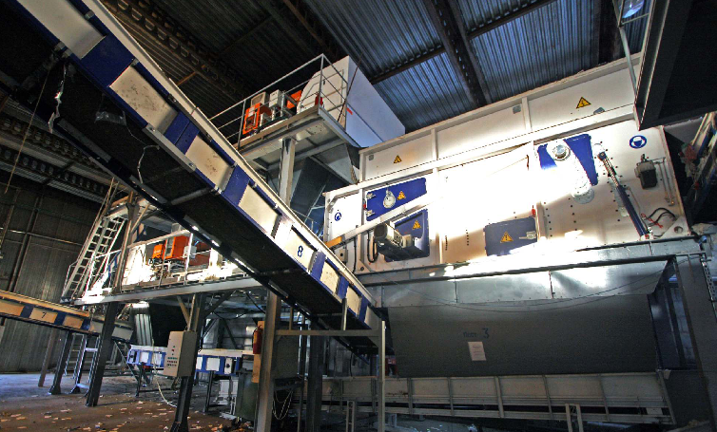
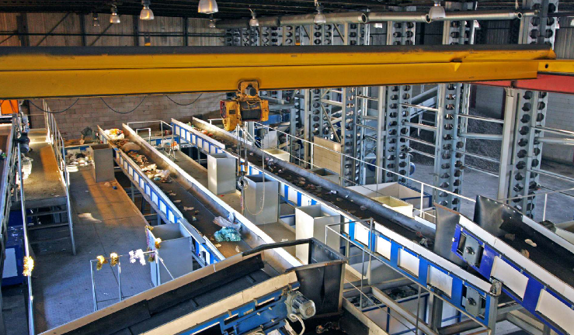
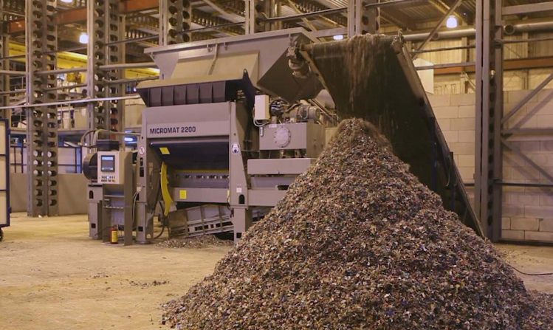
Проект экотехнопарка по переработке ТБО и КГМ в энергоноситель SRF
для цементных заводов и ТЭЦ
  Пример реализации аналогичного проекта в г. С-Петербурге, ООО «Ресурсосбережение»
Notes:
11

Slide 12
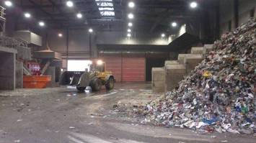
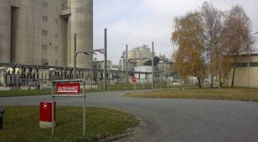
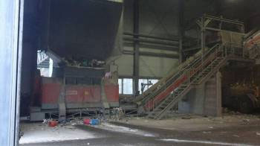
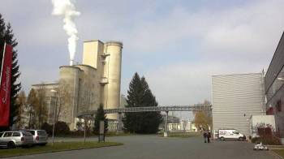
Дополнения и иллюстрации
Проект экотехнопарка по переработке ТБО и КГМ в энергоноситель SRF
для цементных заводов и ТЭЦ
  Действующий Завод по производству SRF в Австрии
Notes:
12

Slide 13
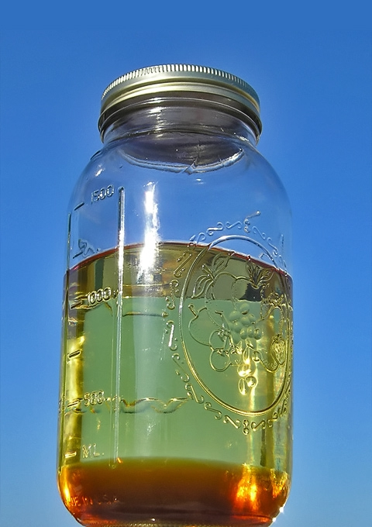
Потребители альтернативных энергоносителей
SRF – предприятия цементной, стекольной промышленности, котельные.
Биоэтанол – большой спрос стран Западной Европы, нефтезаводы, автопредприятия.
- Биоэтанол

Slide 14
Приоритет – объединение различных видов отходов
Авиация
Сельское хозяйство
Добыча нефти
Железнодорожный
транспорт
Энергетика
Транспорт нефти
АЗС
Хранение нефти
Морской и
речной флот
Неучтенные
накопления
Переработка нефти
Нефтеналивные
терминалы
Совместный цикл сбора и получения продукции из нефтяных отходов

Slide 15
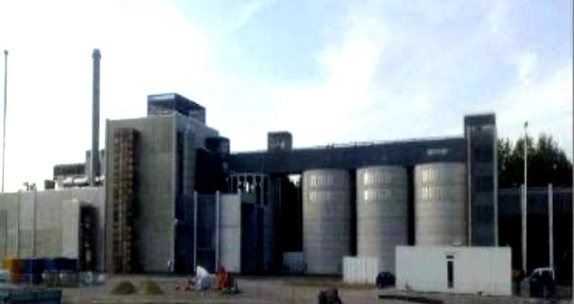
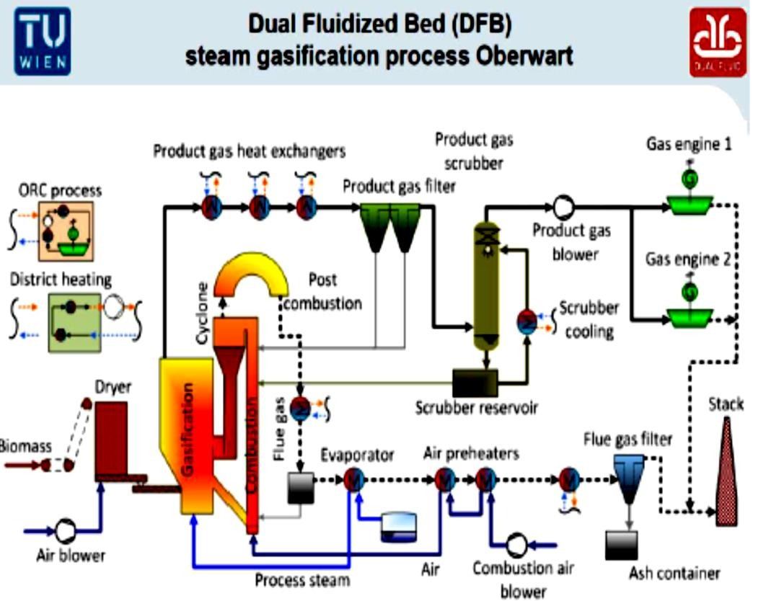


Организация производства перерабатываемых различных отходов мощностью до 200 тысяч тонн отходов в год по новейшей австрийской технологии, для получения на выходе сырья для синтетических авто- и эфирных масел, строительных материалов, электричества и тепла, для нужд автономного бесперебойного режима всех производств объекта.

Slide 16
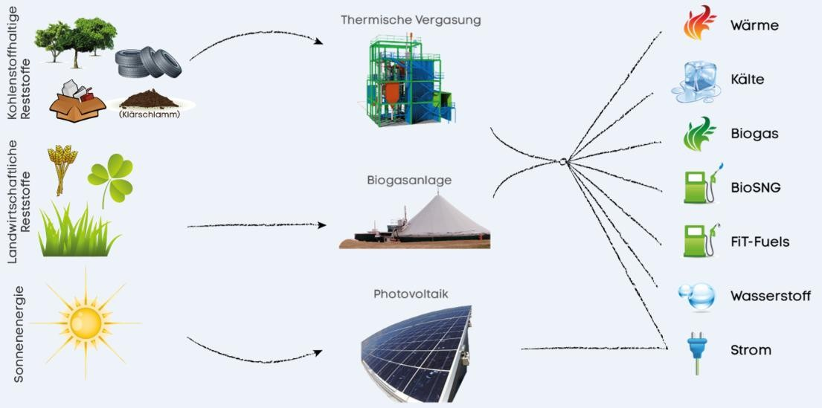
Новый подход
Стратегия состоит в том, своим клиентам помимо использования Возобновляемых источников энергии (ВИЭ)-электростанции в дальнейшем к инновационным контуром и энергетических концепций, предложить новую технологию. При этом имеющихся в сырье и остальные материалы, такие как древесина и биомасса, ил, нефтяные отходы, застарелые грунты, пропитанные нефтепродуктами или автомобильных шин. Технология переработки против технологии сжигания эффективнее, вредных веществ меньше (это уже не диоксины) и поэтому гораздо экономичнее и экологически чисты.

Slide 17


Организация производства под сборку контейнеров для транспортировки газа (в том числе и водорода) на предприятия России в том числе и на экспорт из РФ, принципиально новой безопасной конструкции основанной на использовании микрокапиллярных структур из СВМП. Все комплектующие поставляются из Германии и собираются на специальных станках на объекте, заполняются торговыми газами и транспортируются.

Slide 18

Организация производства перерабатываемых различных отходов мощностью до 200 тысяч тонн отходов в год по новейшей австрийской технологии, для получения на выходе сырья для синтетических авто- и эфирных масел, строительных материалов, электричества и тепла, для нужд автономного бесперебойного режима всех производств объекта.

Slide 19
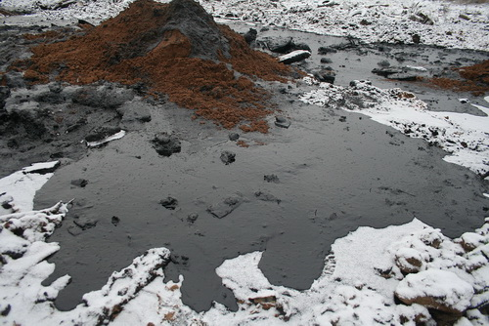


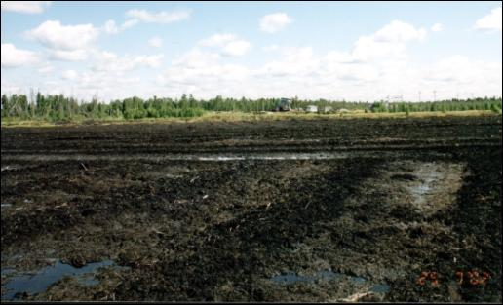
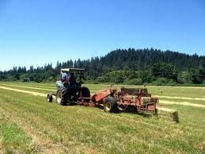

Приоритет – коммерциализация природоохранной деятельности
Нефтяные отходы – сырьевой ресурс
Рекультивация загрязненных земель с возвращением
  в пользование на коммерческой основе
Госбюджетные
ассигнования
Оплата заказчика
Реализация
полученной продукции

Slide 20

СПАСИБО ЗА ВНИМАНИЕ !
Песцов К.К.
Президент АНО «МЦ РППНШ»
АНО «МЦ РППНШ»
Россия, 115419, Москва
2-ой Верхний Михайловский проезд, д. 8, корп. 2
Тел.: (495) 954-7628, Тел./факс (495) 954-0256
e-mail: info@oil-slime.ru, WEB-сайт: www.oil-slime.ru

